Slide 1


Цифровые сервисы для БАС
Никита данилов, Заместитель генерального директора
Москва. Аэронет - 2019

Slide 2


Основные вызовы
Безопасная
интеграция
БАС в ВП
Нормативно-правовая база
Цифровая инфраструктура
Цифровые сервисы
2

Slide 3

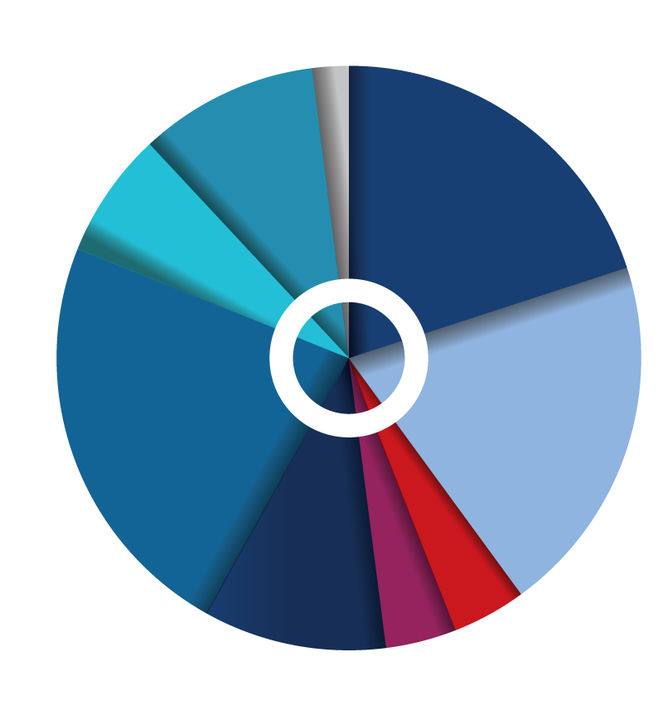
Разрешения на использование воздушного пространства Российской Федерации БАС
> 100 0000
Картография,
геодезия
Связь
Мониторинг
и инфраструктура
2%
100 000
10%
75 000
Логистика
20%
7%
50 000
35 000
23%
20%
Видео-
производство,
реклама,
СМИ
Сельское
хозяйство
12 600
6 300
10%
4%
4%
Экология
Строительство
Поиск
и спасение
2015
2016
2017
2018
2020 +
3

Slide 4




Статистика: США/Европа
~2 225 000
БАС, используемые
в развлекательных целях
2 000 000
~1 530 000
7 000 000
1 500 000
400 000
БАС, используемые
в коммерческих целях
2018
2023
2050 год
Количество БАС
4

Slide 5
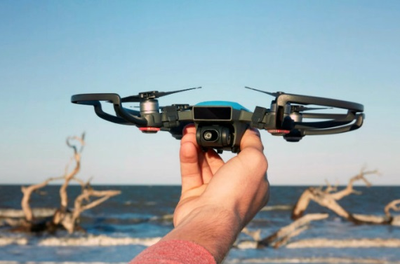
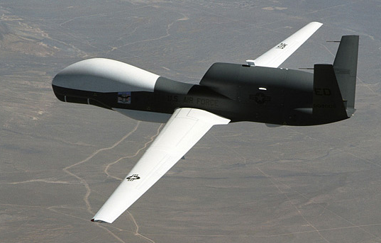
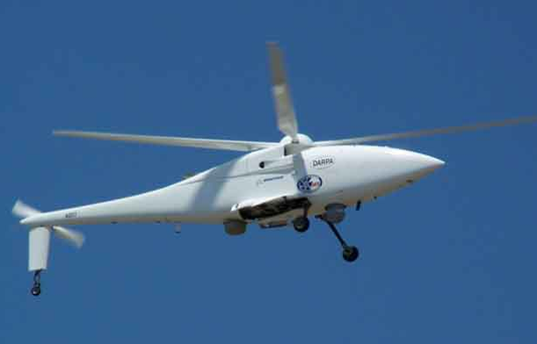

Виды БАС
Беспилотные дроны
Беспилотные самолеты
Беспилотные вертолеты
Беспилотные аэростаты
5

Slide 6

Потребности потребителя
Безопасность полетов
Устойчивый рост
Доступность воздушного пространства
Дроны
Общественная безопасность
Широкое применение
Инновационные услуги
6

Slide 7

Создание цифрового следа и цифровых сервисов
Информационная и кибербезопасность
Регистрация
Аэронавигационная информация
Единое окно
Учет
Метео информация
Сертификация
Планирование
Обучение
Страхование
Наблюдение
7

Slide 8
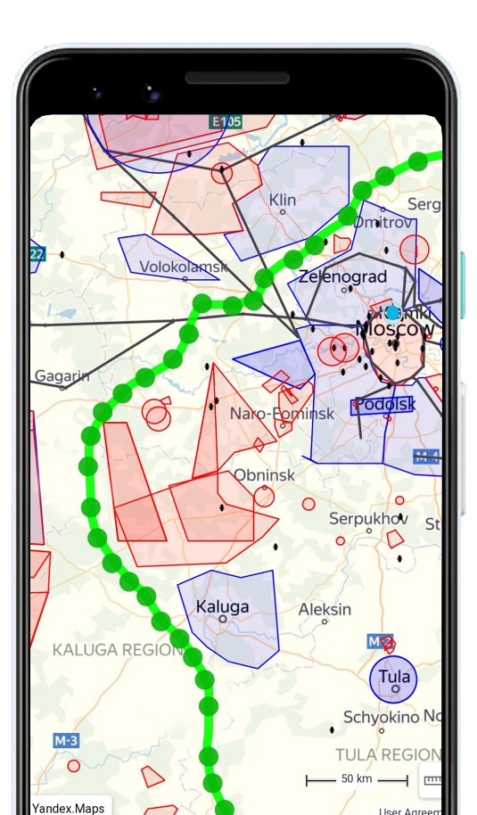
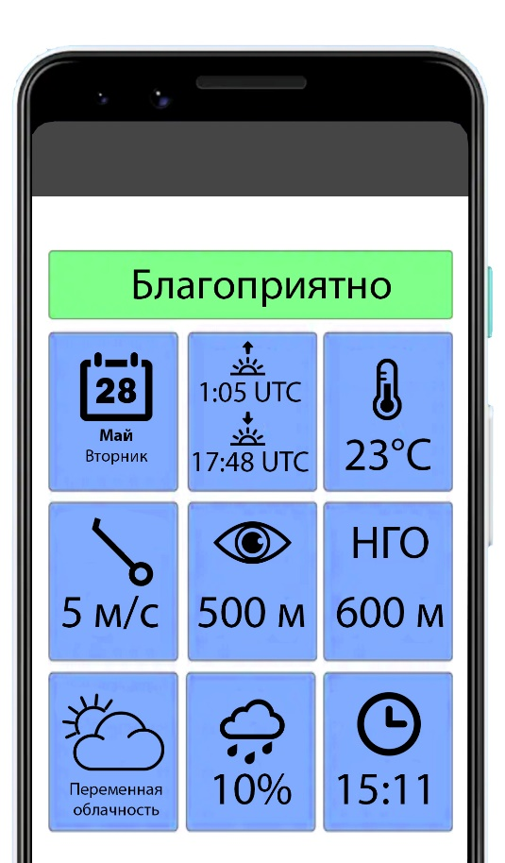
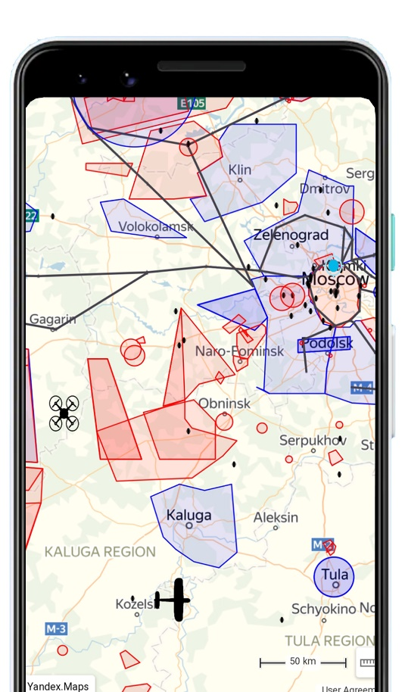
Мобильные приложения
Маршрут полета
Метеоинформация
Информация о других участниках движения
8

Slide 9

Цифровое обучение
Кого учить
Чему учить
Как учить
Владелец БАС
Эксплуатант БАС
Внешний пилот БАС
Организация воздушного пространства для БАС
Порядок планирования ИВП
Правила полетов БАС
Информационно-навигационное обеспечение
Ответственность за нарушение правил ИВП
Требования к БАС
Инструкция по эксплуатации БАС
Требования к внешним пилотам
Страхование гражданской ответственности
Дистанционные образовательные технологии и электронное обучение
Мобильное приложение
Учебный портал СДО
Видеоуроки
Flash-ролики
Аудиозаписи
Документы
Презентации
Аттестация (тестирование)
Документ установленного образца
9

Slide 10


Преимущества для пользователей
Сервис «Единого окна»
Клиентоориентированность
Ускорение обработки планов полетов (до 5 минут)
Упрощение регистрации БАС (до 2 часов)
Информация о местонахождении других пользователей
Кратное расширение коммерческого и некоммерческого использования БАС
10

Slide 11



Этапы реализации сервисов
1
2
3
4
1-й этап ФУНДАМЕНТАЛЬНЫЕ
СЕРВИСЫ
2-й этап
НАЧАЛЬНЫЕ
СЕРВИСЫ
3-й этап
ПРОДВИНУТЫЕ
СЕРВИСЫ
4-й этап
ПОЛНАЯ
ИНТЕГРАЦИЯ
E-регистрация
обучение
сертификация
страхование
E-идентификация
геофенсинг
наблюдение планирования полета
информация о погоде
аэронавигационная информация
процедурный интерфейс с УВД
мониторинг
информация о движении
интерфейс координации с УВД
разрешение конфликтов
предотвращение потенциальных конфликтных ситуаций
полная интеграция с пилотируемой авиацией и службами УВД
11

Slide 12
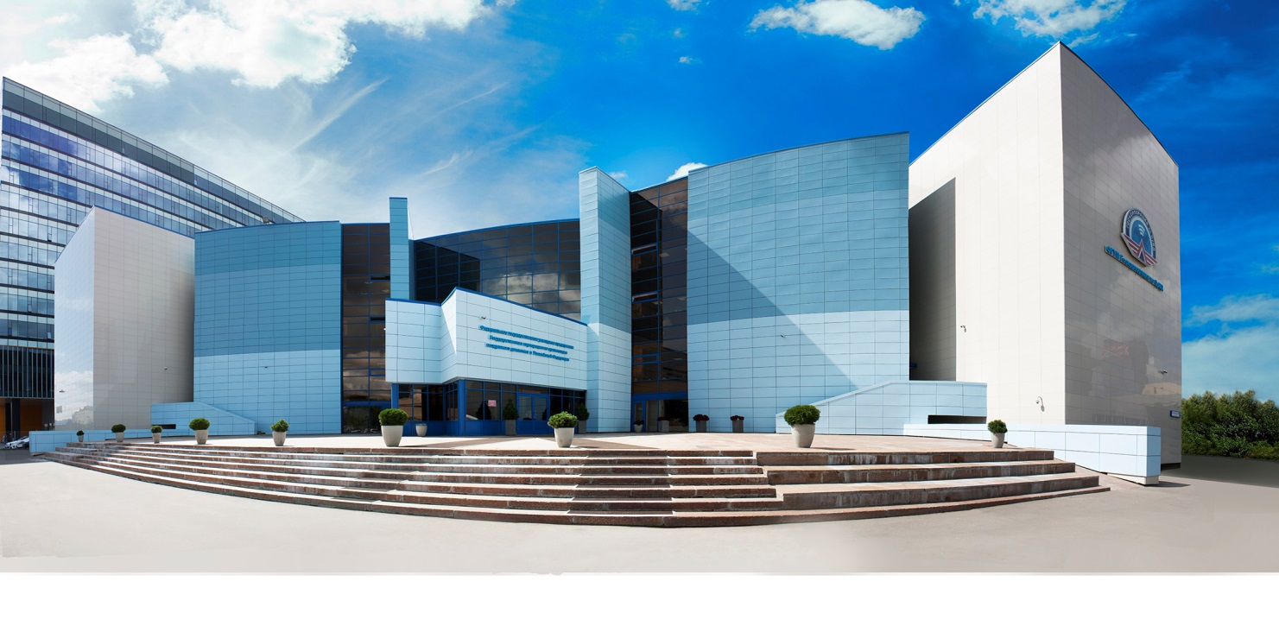
ФГУП «Госкорпорация по ОрВД»
www.gkovd.ru

